Slide 1
EU i Globale Gymnasiers undervisning
Søren Sejer Lohse-Hansen, Rosborg Gymnasium og HF

Slide 2
Hvorfor skal vi arbejde med globale kompetencer?

Slide 3
Hvorfor skal vi arbejde med globale kompetencer?
Gymnasiereformens fire tværfaglige kompetencer:
Innovative
Digitale
Karriere
Globale

Slide 4
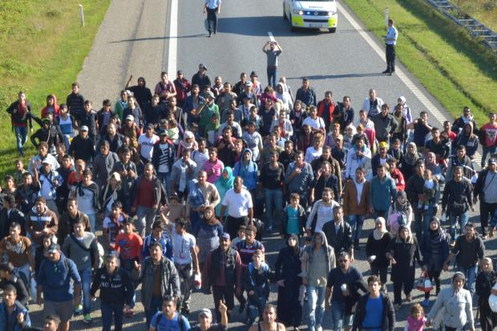
Hvorfor skal vi arbejde med globale kompetencer?
Verdens store udfordringer:
Flygtningestrømme
Migration
International økonomi
Internationale politiske konflikter
Global kultur
Klimakrise
Global ulighed

Slide 5
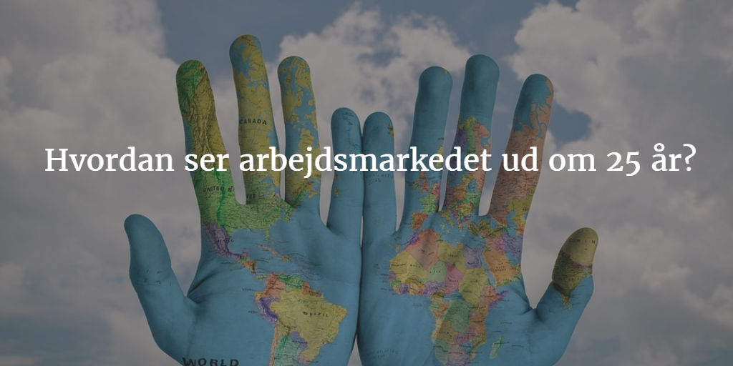
Hvorfor skal vi arbejde med globale kompetencer?
Fremtidens arbejdsmarked

Slide 6
Hvorfor skal vi arbejde med globale kompetencer?
Pædagogisk redskab

Slide 7
Hvad er Globale Gymnasier?

Slide 8
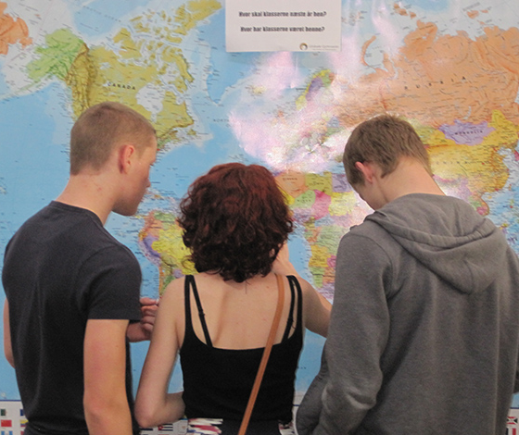
Hvad er Globale Gymnasier?
”… et netværk af gymnasieskoler, der har forpligtet sig til at arbejde med uddannelse og dannelse i et globalt perspektiv, fordi vi mener, at globalisering er et grundvilkår for vores elever. Af samme grund indgår globale problemstillinger i skolernes diskussion af faglighed, kompetencer og dannelse med det sigte at sende vores elever ud i verden som danske verdensborgere.” Globale Gymnasiers vision

Slide 9
Hvad er Globale Gymnasier?
Hvordan:
- arbejde globalt i den daglige undervisning
- arrangere elevaktiviteter
- arrangere fælles projekter

Slide 10
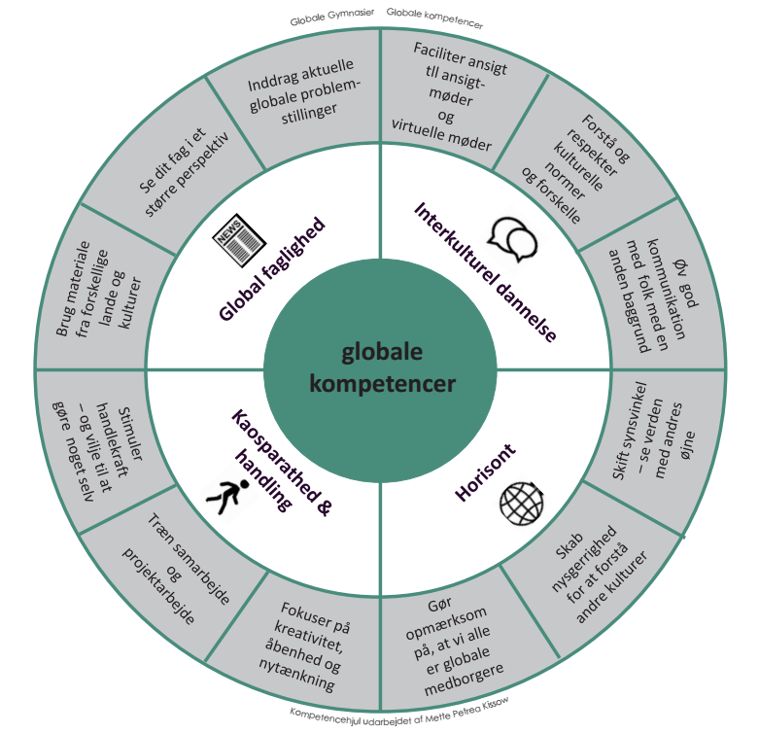
Hvad er globale kompetencer?

Slide 11
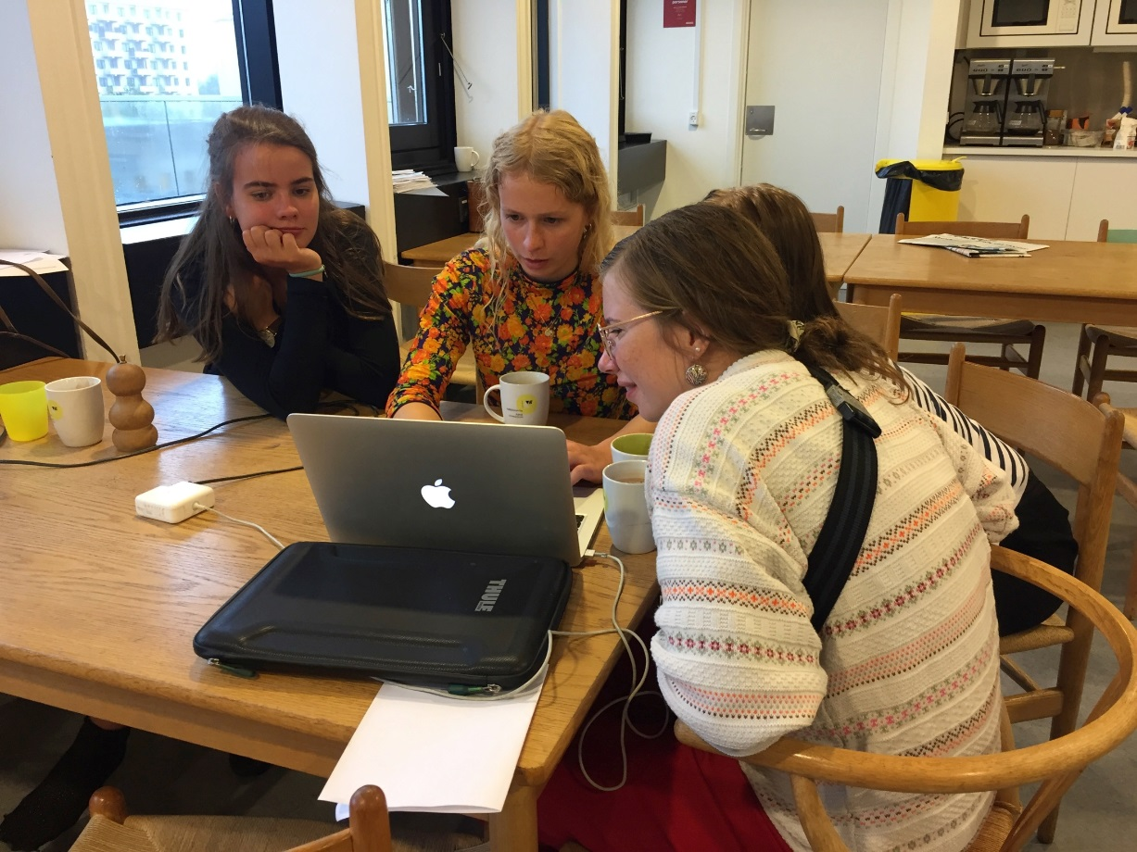
Eksempler på globale forløb
Flygtningekrisen Dens årsager og EU-landes reaktioner (historie)
Nyheder og fake news Nyhedsformidling i det postfaktuelle samfund (dansk)
Indien Globalisering, outsourcing, kastesystem (KS)
Plastic Change Udfordringer ved plastik og ved afskaffelse af plastik (NV)
Energiforsyning og klimaproblemer (fysik)
Globale madvaner og bæredygtighed (NG)
Postkolonial litteratur Blackness in reflection (dansk eller engelsk)
CSR, bæredygtighed og Froosh (AT-forløb med dansk og biologi)

Slide 12
EU og globale kompetencer
Den europæiske borger og verdensborgeren
Kanal til global indflydelse
Stort arbejdsmarked
Studieophold i udlandet
Andre perspektiver

Slide 13
Eksempler på globale forløb
Flygtningekrisen Dens årsager og reaktionerne i EU (historie)
Nyheder og fake news Nyhedsformidling i det postfaktuelle samfund (dansk)
Indien Globalisering, outsourcing, kastesystem (KS)
Plastic Change Udfordringer ved plastik og ved afskaffelse af plastik (NV)
Energiforsyning og klimaproblemer (fysik)
Globale madvaner og bæredygtighed (NG)
Postkolonial litteratur Blackness in reflection (dansk eller engelsk)
CSR, bæredygtighed og Froosh (AT-forløb med dansk og biologi)

